Slide 1
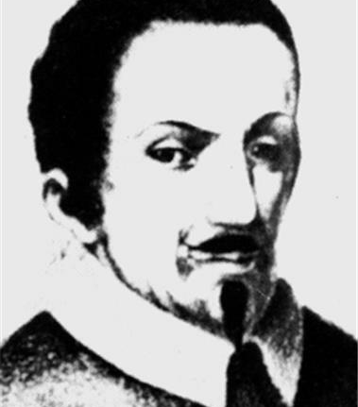
IVAN BUNIĆ VUČIĆ
(1592. – 1658.)
Srednja škola Vela Luka, 5. svibnja 2019.

Slide 2
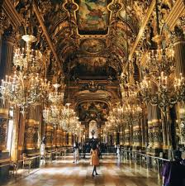
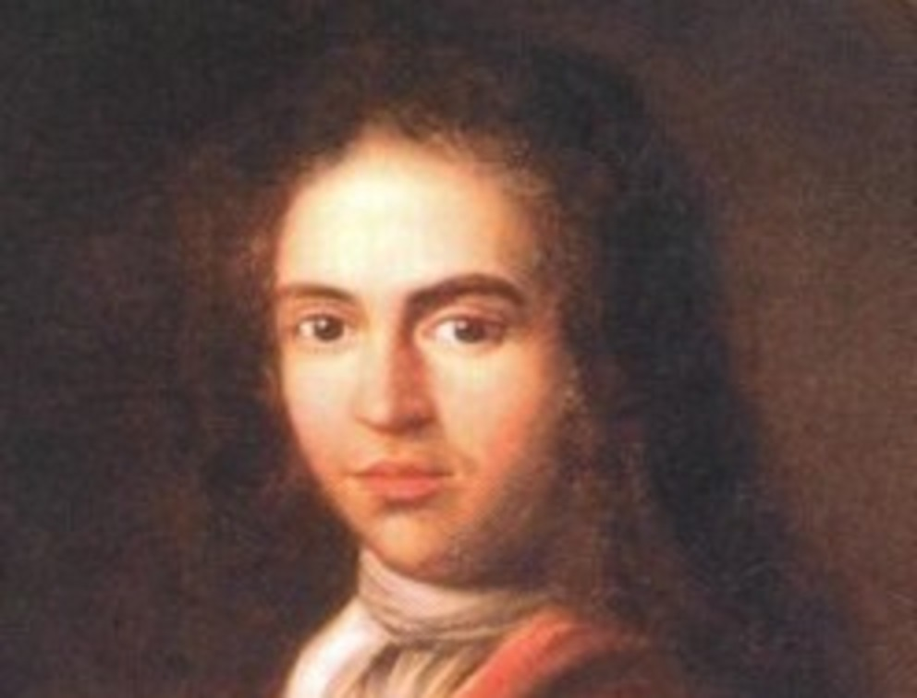
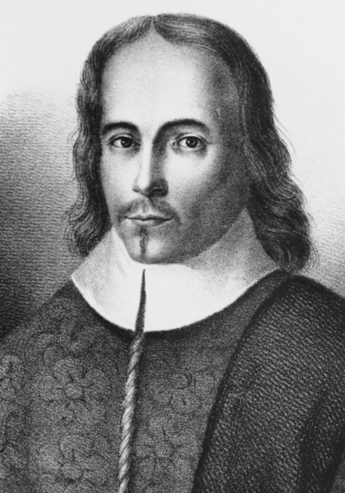
Podsjetimo se… BAROK…
Epoha između renesanse i klasicizma (sredina 16. st. do kraja 17. st.)
Obilježja baroka: kićenost, religiozne teme, mistična i tajnovita tematika…
Alegorija, končeto…
Marinizam (Giambattista Marino), Kulteranizam (Luis de Gongora)
Dubrovnik - Najjače književno središte
Ivan Gundulić, Junije Palmotić i Ivan Bunić Vučić

Slide 3

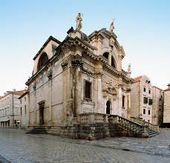
Općenito o Ivanu Buniću Vučiću…
Rođen u Dubrovniku 1592.
Plemićka obitelj
Humanističko obrazovanje -> Dubrovnik
Dubrovačko-Dalmatinski književni krug
Crkva Sv. Vlaha

Slide 4

1611. -> Član Velikog Vijeća
Pet puta izabran za kneza
Povećao bogatstvo obitelji
Imanja na Pelješcu, Šipanu i u Gružu
Umro je 6. ožujka 1658.

Slide 5
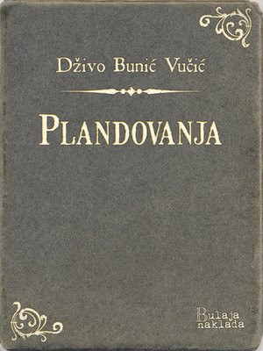
PLANDOVANJA
Lirski kanconijer
Ljubavne pjesme, pet ekloga (pastirski razgovori), pjesme, epigrafi i nekoliko prepjeva psalama
Concetto
Idilično-pastoralni i senzualni motivi
Anakreotski motivi i motivi prolaznosti života

Slide 6
Pjesme su pisane različitim stihovima i strofama
Petrarkizam i marinizam
Plandovanja -> sacučavana u rukopisu
Tiskana tek sredinom 19. stoljeća

Slide 7
Slatka dušo mom životu
Lirska ljubavna pjesma
TEMA:
MOTIVI- ljepota, prami, krivci, vrata, kruna, rane, srce, robinjica...
VRSTA STIHA: osmerac
VRSTA STROFE: četvero stih (katren)

Slide 8
VRSTA RIME: abab (obgrljena)
APOSTROFIJADA
PJESNIČKE SLIKE:
A) Vizualne („O razbludni svijetli vlasi,/ moj gorući prami lijepi,/ o sunčani zraci drazi/ s kojijeh duša ma oslijepi.”)
B) Taktilne (

Slide 9
Stilska sredstva:
ALITERACIJA: „Vi ste kvrci, kvrci vi ste…”
ASONANCA: „Milo ti mi je bolvati…”
ANAFORA: „O razbludni svijetli vlasi,/ moj gorući prami lijepi,/ o sunčani zraci drazi/ s kojijeh duša ma oslijepi. // O dubravo, ne zelena/ negli od zlata istočnoga,/ slatka plato ma ljubljena,/ dragi otkupu srca moga.”
SIMBOL: Ljubav
METAFORA: „Vazda ljubav pomno zlati/ kada ranja srce moje”
METONIMIJA: „Zlatnom mrežom tvrdo more”

Slide 10
EPITET: slatka dušo, tvrdo more, bijela vrata, zlatne žive…
ALEGORIJA: „Od ovog vlasa zlatna/ od njega su izatkane/ meke suze, tanka platna/ kojijem liječi moje rane.”
HIPERBOLA: „Eri vi sami uloviste/ zlatnom mrežom tvrdo mene.”
INVERZIJA: „…ah drago ti traviš mene…”
ASINDETON: „…utopiste mene drago/ sitnom rosom suha zlata.”

Slide 11
RENESANSA
jasnoća i jednostavnost izraza
tematika bliska svakodnevnici
čovjek u središtu
BAROK
ukrašenost izraza

Slide 12
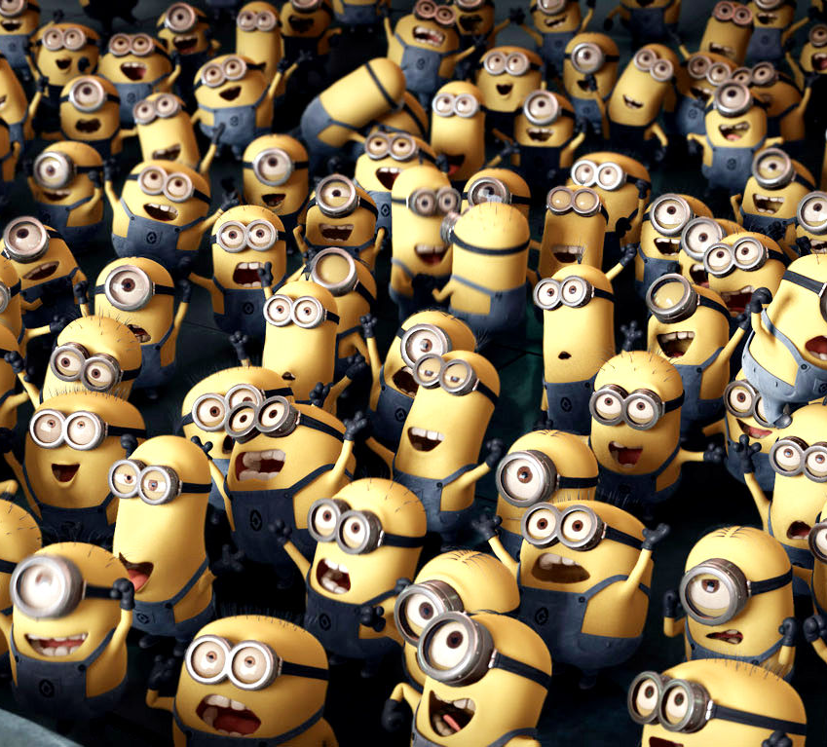

HVALA
NA
PAŽNJI
!!!
Petra Burmas, 2.a

